Slide 1
今の困り事
精度
ツールする場合、12月末で作れます
さらに要望がある場合、それ次第です。
注意点、データが少ない場合が使えません⇐精度見て判断

Slide 2
打合せの目的
AI在庫適正化画面（簡易版）を作成しましたので、
検討の方向性があっているかのご確認をさせて頂きたいです

Slide 3
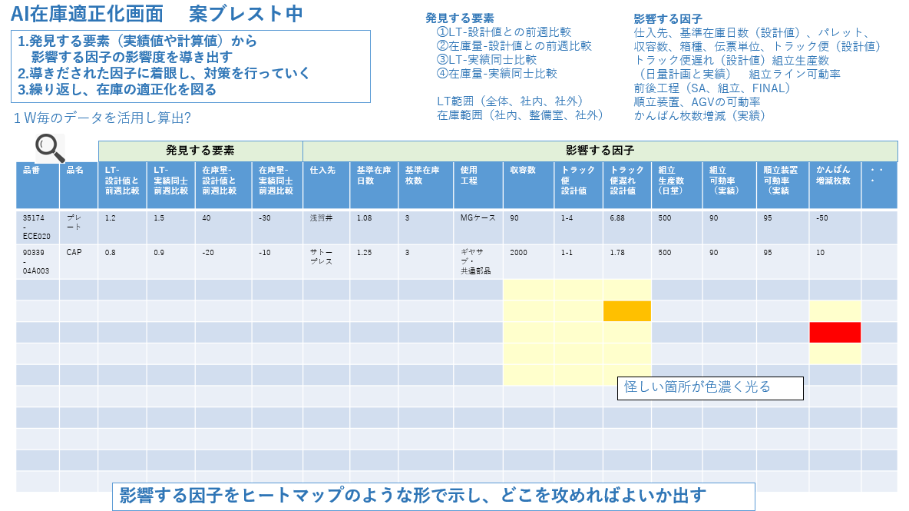
本検証の成果物：簡易版のAI在庫適正化画面などの説明
まずは簡易的なトライとして、個々の「発見する要素」に対してAI在庫適正化画面を作成しました。
今回の成果物
発見する要素：○○
生革部さんの案
発見する要素：△△
「発見する要素」の組み合わせ？に対して、影響度を定量化
個々の「発見する要素」に対して、影響度を定量化

Slide 4
本検証の全体像：AI（機械学習モデル）を用いた影響度の計算方法
AI在庫適正化画面における「影響する因子」の影響度を計算する方法以下の通りです
➀データ準備
②モデルの学習
③影響度の計算
概要
データを「影響する因子」と「発見する要素」に分ける
複数の「影響する因子」から個々の「発見する要素」を予測するモデルを開発する
開発したAIモデルの中身を解読し
「影響する因子」の影響度を定量化する
データ
影響する因子
1
1
学習済
AIモデル
+0.4
実測
2
≒
2
+0.2
3
予測
3
発見する要素
発見する要素
発見する要素
…
…
n
n
+0.2
影響する因子
影響する因子
詳細

Slide 5
①データの準備：「発見する要素」と「影響する因子」の決定
23年度9月のデータを対象に、1週間毎に「発見する要素」と「影響する因子」を計算（数値データの場合は、1W毎の中央値を計算した後標準化）します。それぞれの変数の決定は、先日頂いた資料「AI在庫適正画面（案）」に基づいています
「発見する要素」は以下の通り
➀順立装置在庫量/設計値MAX
➁順立装置在庫量/設計値MIN
➂先週からの順立装置在庫量の増加率
④社内LT（検収〜回収LT）/設計値
⑤先週からの社内LTの増加率
「影響する因子」は以下の通り
➀収容数
➁納入回数（便）
➂納入回数（遅れ）
④基準在庫日数
⑤基準在庫枚数
⑥組立時間稼働率
⑦便Ave
⑧加工数
⑨不等ピッチ
⑩納入数/日量数
⑪入庫数/納入数
⑫出庫数/入庫数
⑬回収数/出庫数
⑭仕入先
⑮箱種
⑯使用工程
納入数と入庫数のズレなども関係しそうなので追加（１週間だとズレも少ないかもしれませんが、、）
データのイメージ
品番 | 週 | 在庫量/設計値MAX | 在庫量/設計値MIN | 先週からの在庫量の増加率 | 社内LT/設計値 | 先週からの社内LTの増加率 | 収容数 | 納入回数（便） | … | 不等ピッチ
 | 1週目
 | 2週目
 | ,,,

Slide 6
①データの準備：カテゴリ変数の数値化
「仕入先」や「箱種」、「使用工程」などの数値データではないカテゴリデータは以下のような形で新しい列として追加し、0または１に変換（ワンホットエンコーディング）します
変換方法のイメージ
・
品番 | 週 | 発見する要素(略） | 仕入先名_アイコー（株） | 仕入先名_アイシン機工（株） | 仕入先名_アイシン精機（株） | 仕入先名_サトープレス工業（株） | 仕入先名_サンコール（株） | … | 使用工程_7.ファイナル前半 | 使用工程_8.ファイナル後半

Slide 7
②モデルの学習：全体ステップの説明
決定木モデルを採用します。決定木モデルは、簡易的に実装可能で結果の視認性や説明可能性に優れたモデルですが、単体だとそれほど精度が高いモデルではないため、複数の決定木モデルを組み合わせた「ランダムフォレスト」を用います。学習のステップは以下の通りです。
読み込み
AIモデルの学習
検証
精度の確認
学習
データ
サンプル1
検証
データ
平均
実測
≒
サンプル2
検証
データ
予測結果
検証
データ
サンプル3
検証
データ
実測と予測の誤差が小さいほど精度がいいモデル
＝結果の信頼性が高い

Slide 8
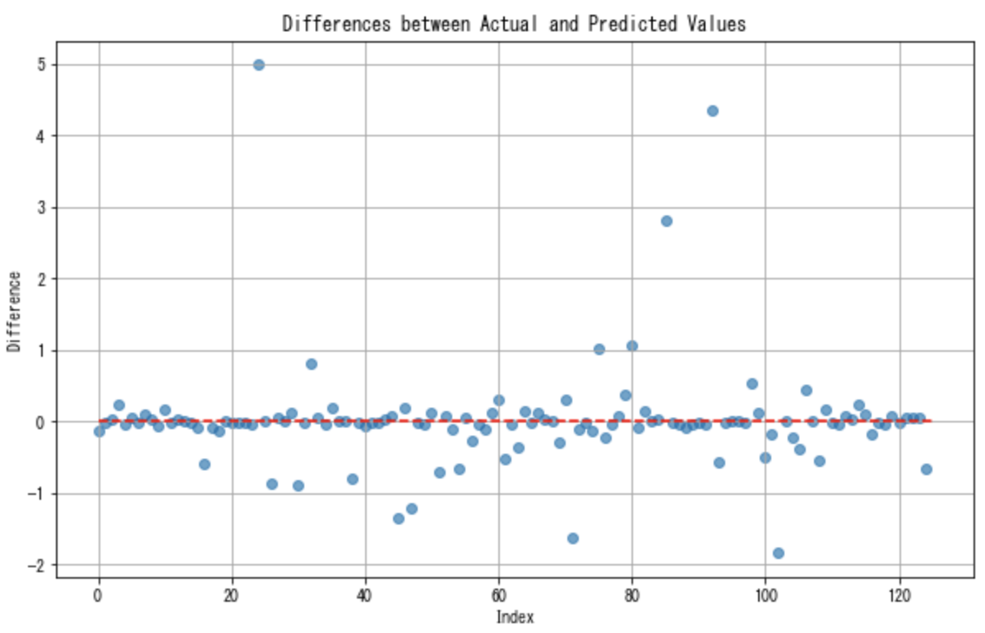
➁モデルの学習：精度の確認
個々の「発見する要素」に対するモデルの精度結果（予測値と実測値の二乗誤差の平均,MSE）は以下の通りです。
一般に、MSEが小さいほど、精度が高い（モデルの信頼性が高い）と言えますが、データが少ない時は過学習の可能性があります
発見する要素 | MSE（平均二乗誤差） | 備考
順立装置在庫量/設計値MAX | 0.175
順立装置在庫量/設計値MIN | 1.530 | 外れ値的に大きい値を取るものがある
先週からの順立装置在庫量の増加率 | 0.327
社内LT（検収〜回収LT）/設計値 | 0.566
先週からの社内LTの増加率 | 0.382

Slide 9
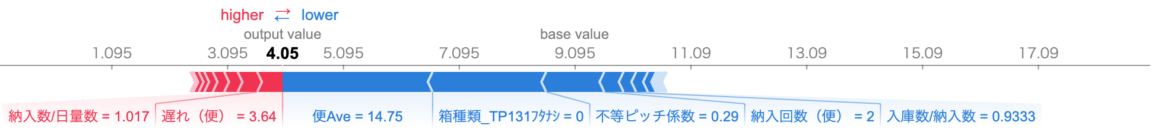
③影響度の計算：SHAP値の計算
「影響する因子」の影響度を定量化するために、SHAP値を計算します。SHAP値とは、機械学習モデルに入力される「ある変数（影響する因子）」がそのモデルの「出力（発見する要素）にどの程度影響を与えるかを定量化するための指標です。
例として、「発見する要素」を「社内LT/設計値」とした際の、品番01912ECB010の9月2周目の結果について見ていきます。
品番01912ECB010の9月2周目に対するモデルの予測結果は4.05
全データに対するモデルの予測結果の平均値は9.095
9.095 から4.05までの寄与度を、各影響する因子ごとに赤色と青色の帯で表しています。
赤色の帯は、その説明変数が予測値を正の方向へ引き上げる寄与をしていることを、青色の帯は、その説明変数が予測値を負の方向へ引き下げる寄与をしていることを意味します。

Slide 10
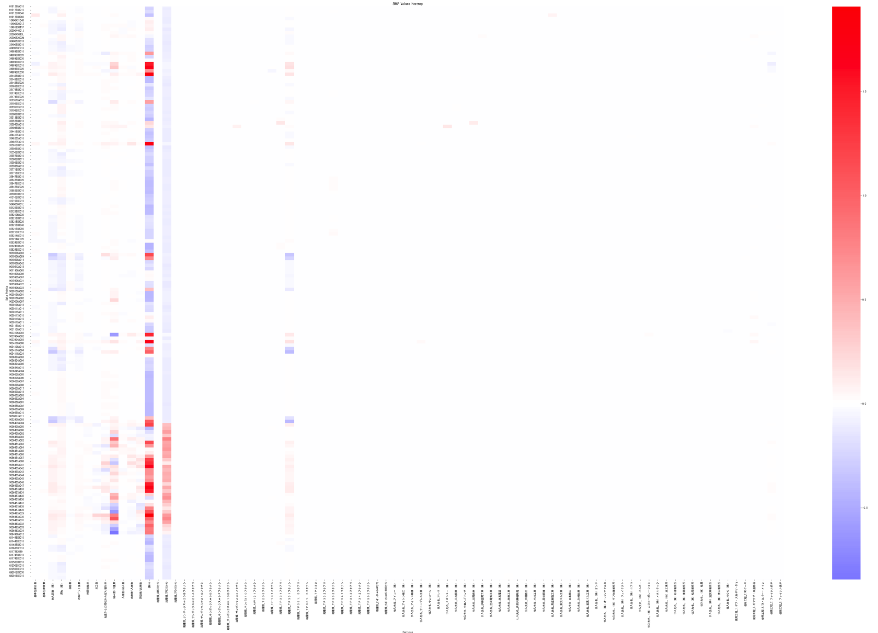
③影響度の計算：ヒートマップの作成
各品番各影響する因子毎にSHAP値を計算し、ヒートマップを作成します
品番
影響する因子

Slide 11
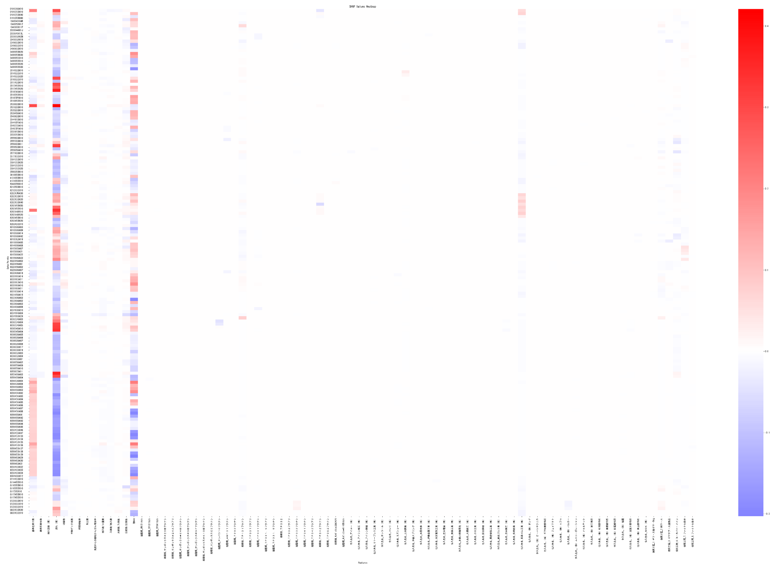
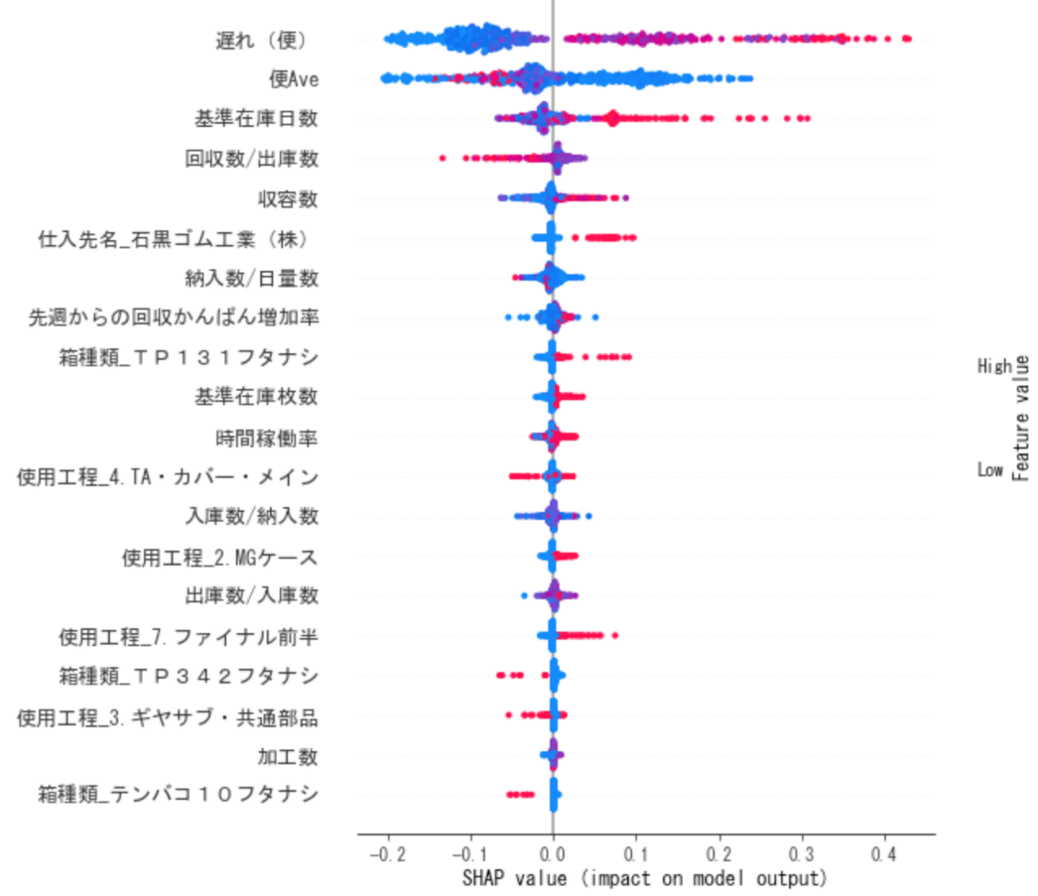
③影響度の計算：結果
発見する要素「順立装置在庫量/設計値MAX」の結果を以下に示します
品番
影響する因子

Slide 12
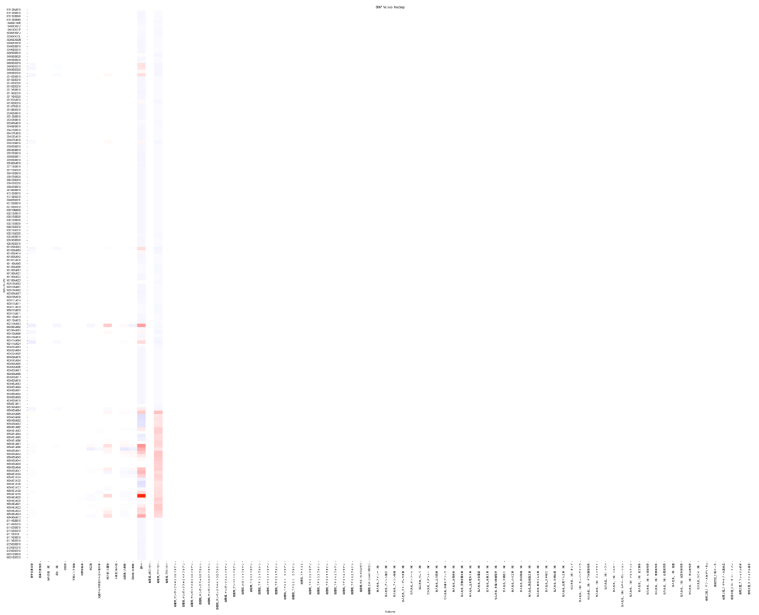
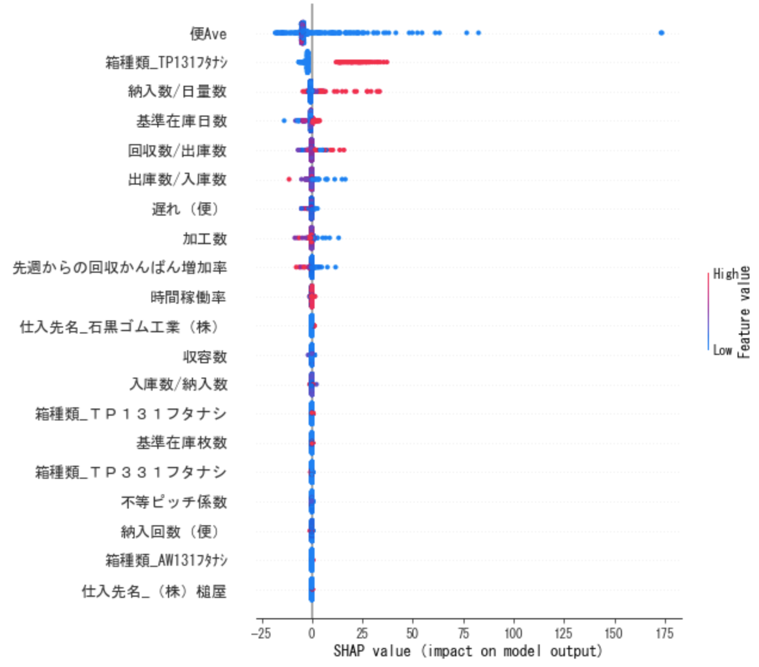
③影響度の計算：結果
発見する要素「順立装置在庫量/設計値MAX」の結果を以下に示します
品番
影響する因子

Slide 13
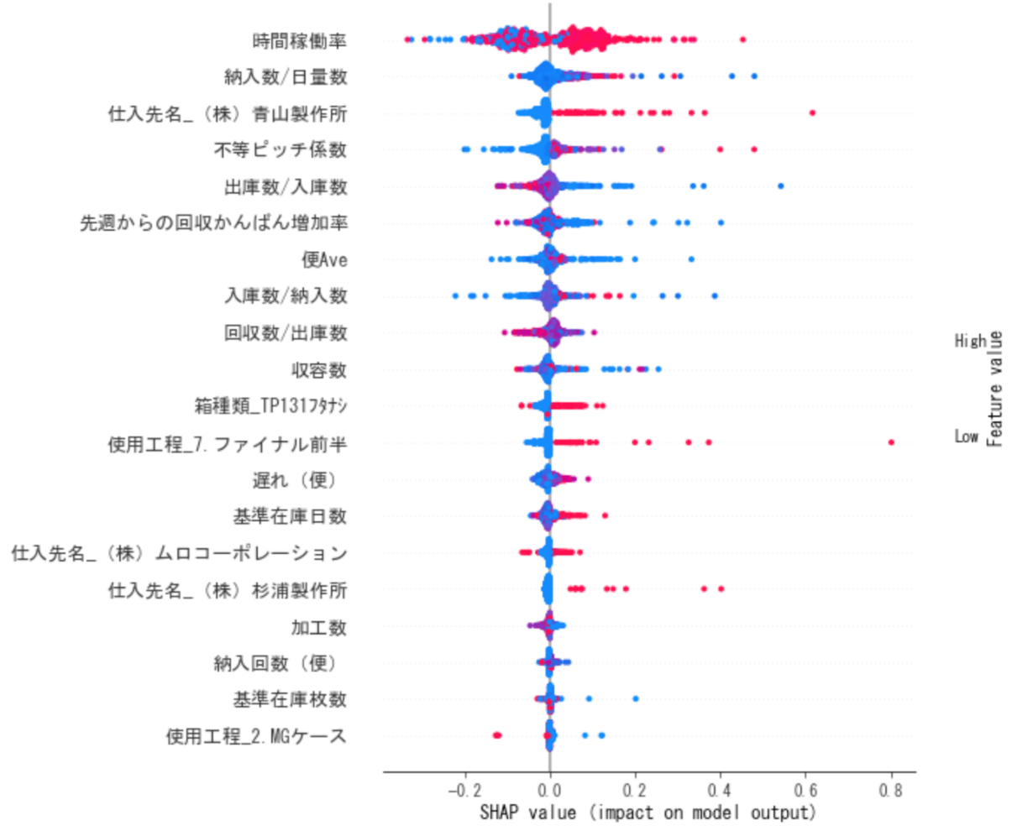
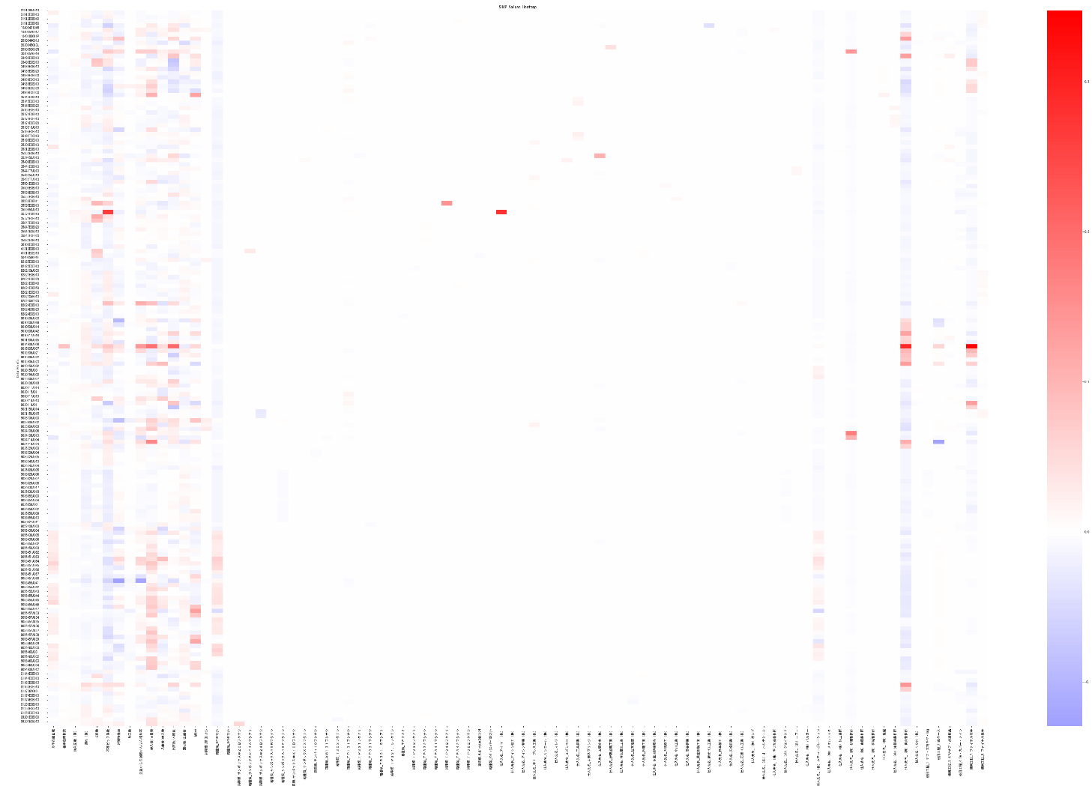
③影響度の計算：結果
発見する要素「先週からの順立装置在庫量の増加率」の結果を以下の示します
品番
影響する因子

Slide 14
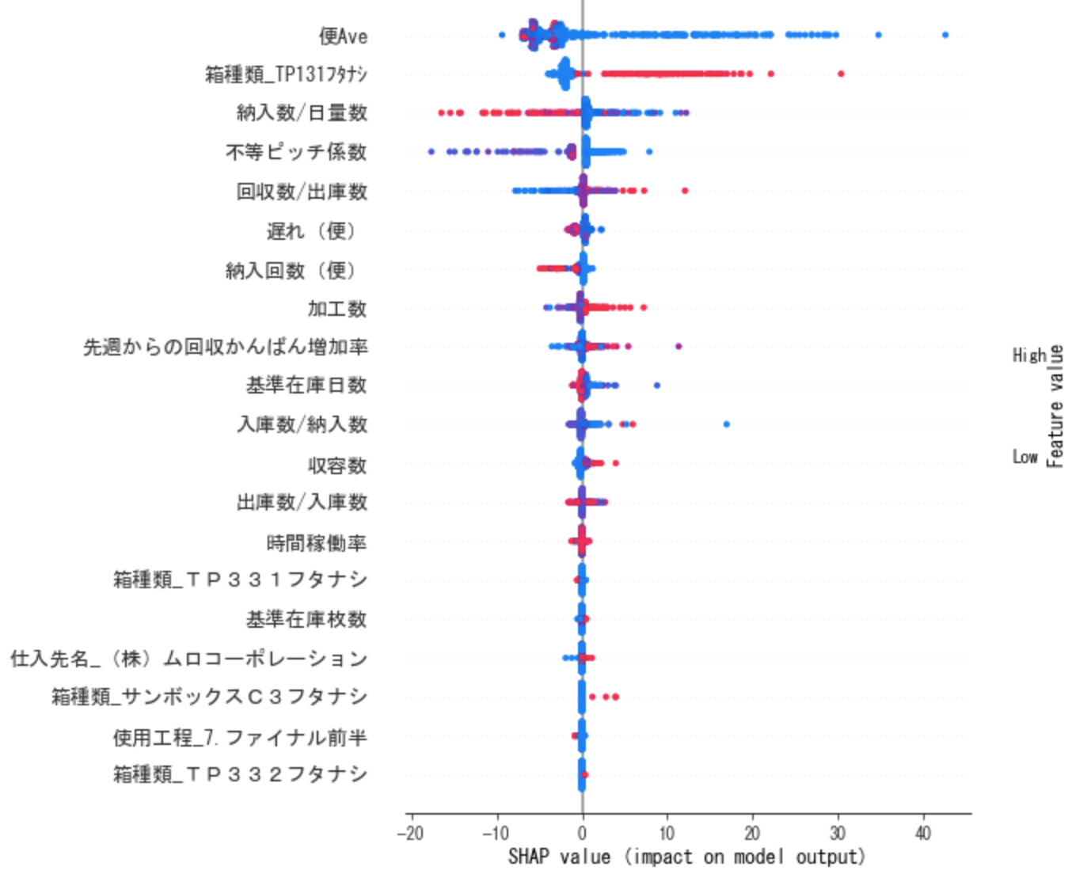
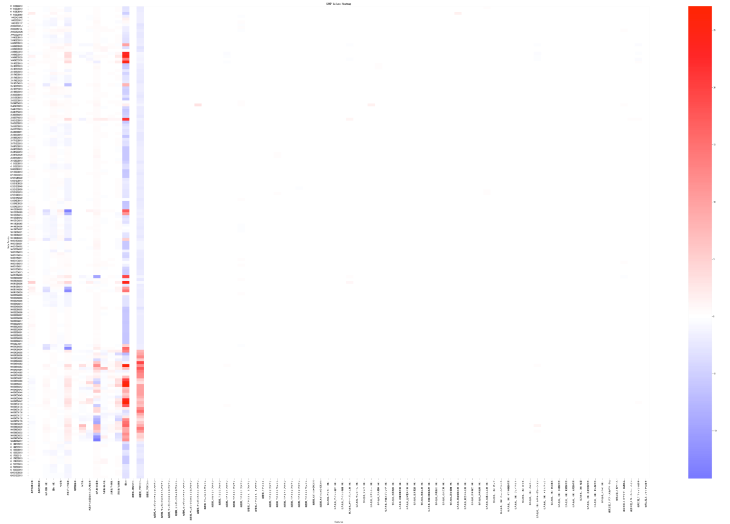
③影響度の計算：結果
発見する要素「社内LT（検収〜回収LT）/設計値」の結果を以下に示します。
品番
影響する因子

Slide 15
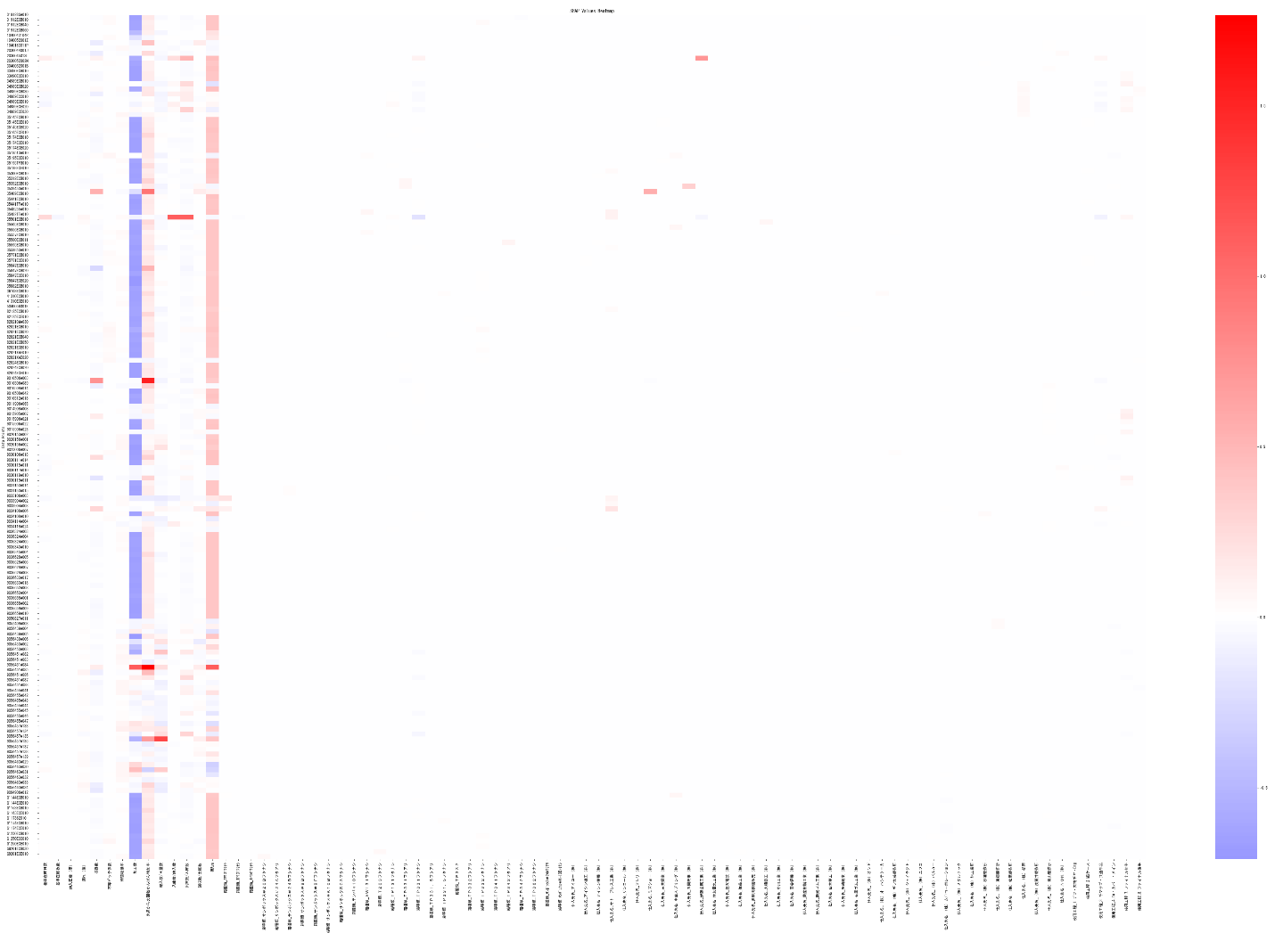
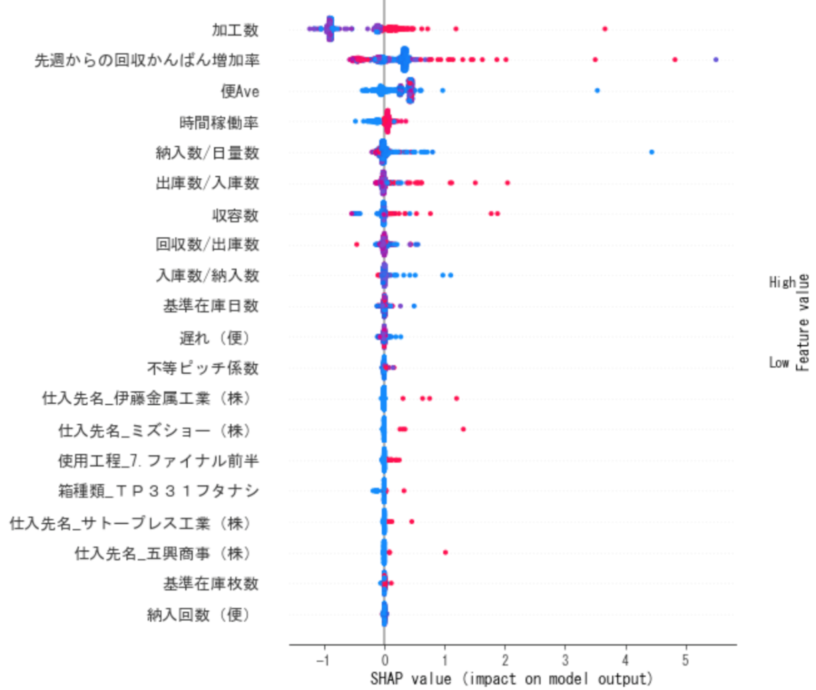
③影響度の計算：結果
発見する要素「先週からの社内LTの増加率」の結果を以下に示します
品番
影響する因子

Slide 16
どう使うか分からないとデータで決まらない
1週間単位でやっていました
要件が分からないとスケジュールが垂れれない
まとめ、今後の活動について
簡易版のAI在庫適正化画面として、AIモデルを用いて、個々の発見する要素に対して影響する因子の影響度を定量化し、ヒートマップを作成しました。

Slide 18
③影響度の計算：SHAP値の計算
「影響する因子」の影響度を定量化するために、SHAP値を計算します。SHAP値とは、機械学習モデルに入力される「ある変数（影響する因子）」がそのモデルの「出力（発見する要素）にどの程度影響を与えるかを測定するための値です。
①モデルの平均予測値 E[f(x)]（base value）:
横軸の base value= 9.095 は、データに対するモデルの予測結果の平均値です。この平均値を基準として、各「影響する因子」の影響度を算出していきます。
②特定のデータポイントの予測結果 (f(x)):
図の特定のデータポイント（品番01912ECB010の9月2周目）に対する予測結果（社内LT/設計値）は f(x) = 4.05 です。基準値 E[f(x)] = 9.095 からの差までの寄与度を、各説明変数ごとに赤色と青色の帯で表しています。
③寄与度の色分けの意味:
赤色の帯は、その説明変数が予測値を正の方向へ引き上げる寄与をしていることを意味します。
青色の帯は、その説明変数が予測値を負の方向へ引き下げる寄与をしていることを意味します。
④視覚的な解釈:
色分けされた帯を用いることで、どの説明変数が予測結果にどの程度影響を与えているかを視覚的に理解できます。
例として、図では "MedInc" が正の方向へ、"Latitude" が負の方向へ最も大きく寄与しています。

Slide 19
基準在庫枚数（日数変換）=基準在庫日数+基準在庫枚数×収容数/日量数
便ave

Slide 20
データ準備
 | 元データのありか | データの作り方
印刷検収LT/検収入庫LT/入庫出庫LT/出庫回収LT/社内LT（検収回収LT） | 所在管理MB | 回収月が9月のもので、印刷検収入庫出庫回収の各タイムスタンプが押されているかんばんから算出
収容数 | 所在管理MB
仕入先名 | 所在管理MB
在庫数/入庫数/出庫数 | 在庫推移MB
納入ｻｲｸﾙ間隔/回数/遅れ | 手配運用情報
基準在庫日数 | 手配運用情報
日量数 | 手配数
基準在庫枚数 | 手配数
不等ピッチ |  | 不等ピッチ係数より算出

Slide 21
条件
品番 | 影響する因子１ | 影響する因子2 | … | 影響する因子X
019128GA010
01912ECB010
…
G9201ECE010
YES
NO
条件
条件
YES
NO
YES
NO

